Slide 1
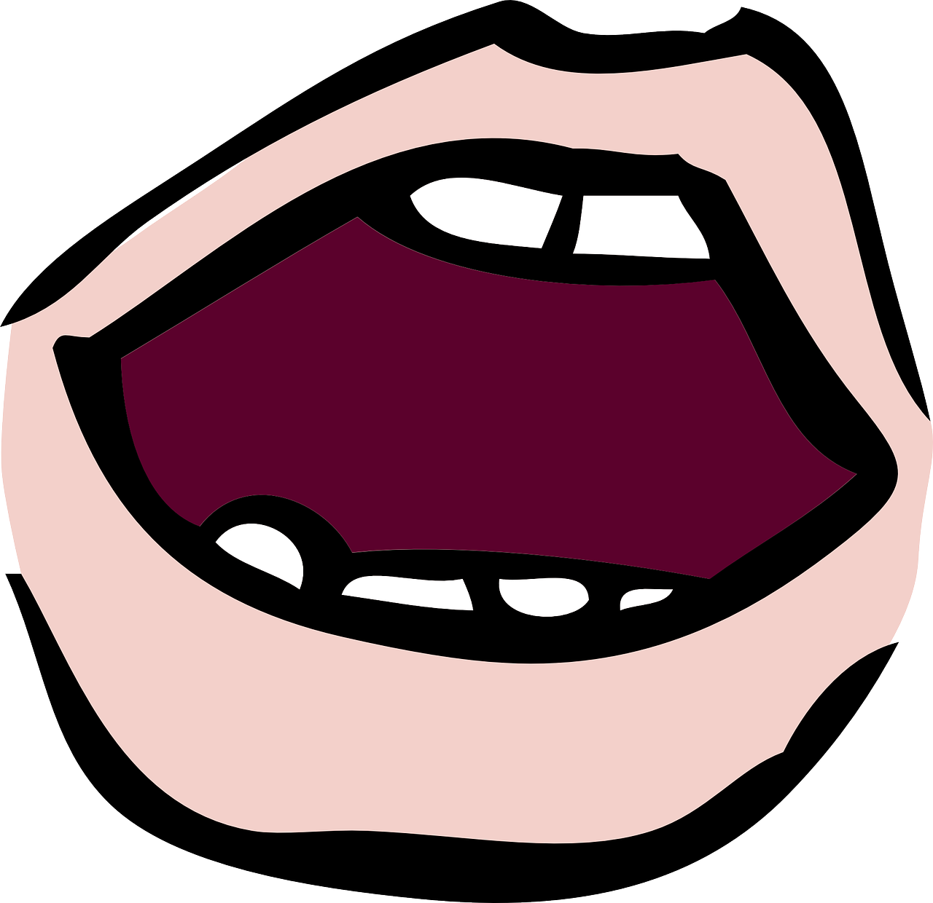
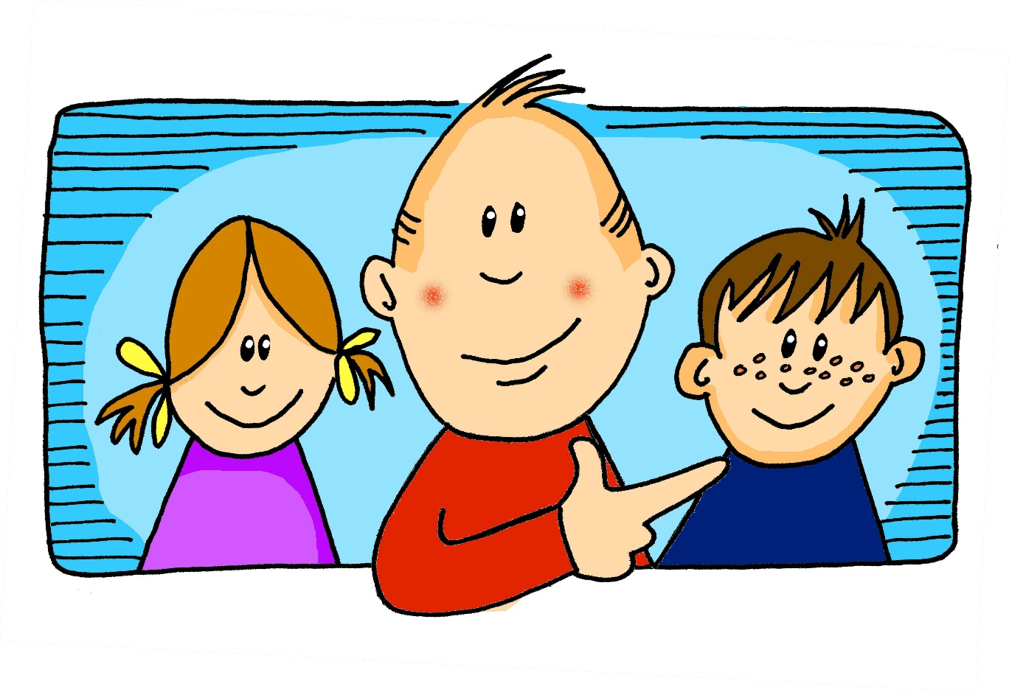
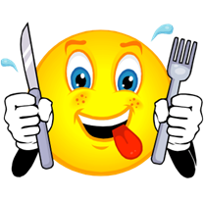
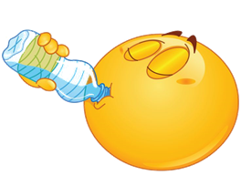
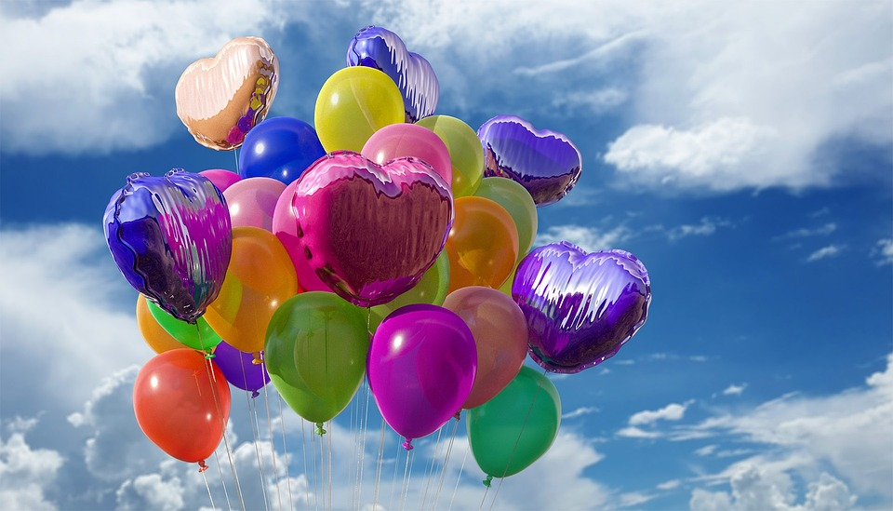
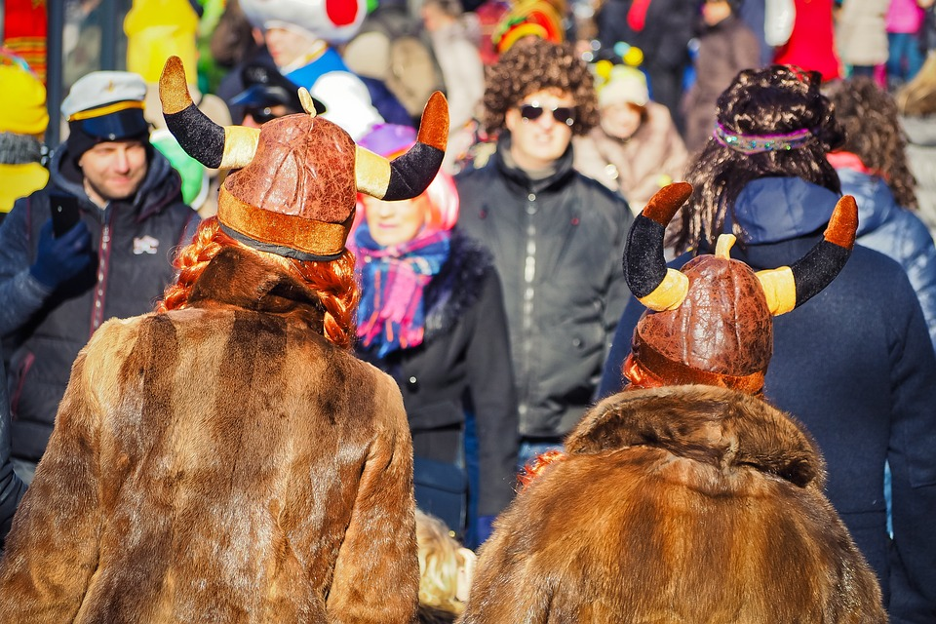
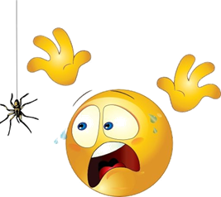
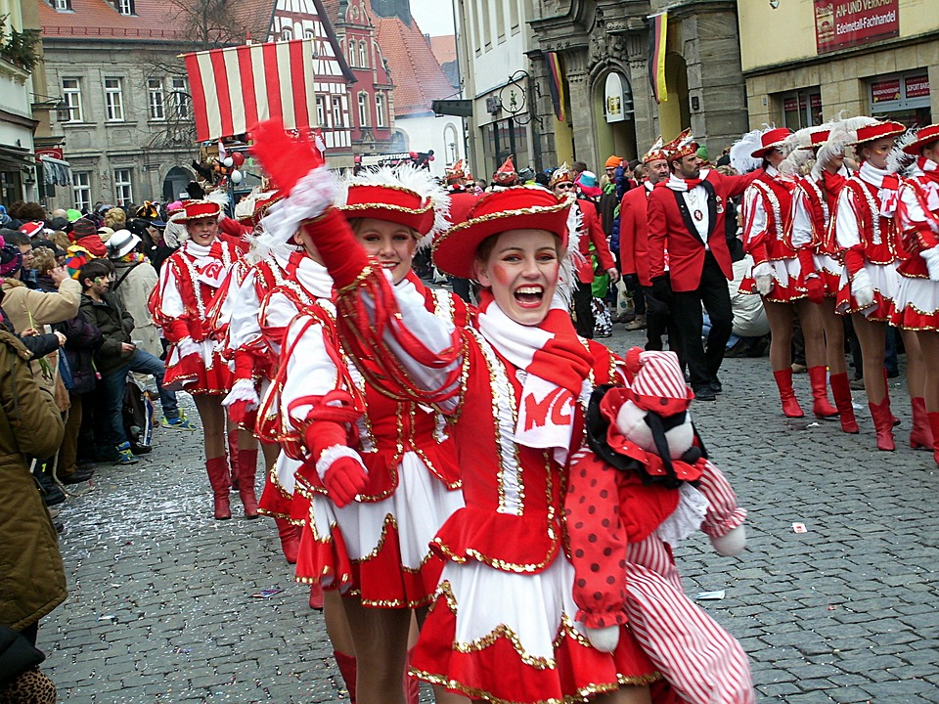
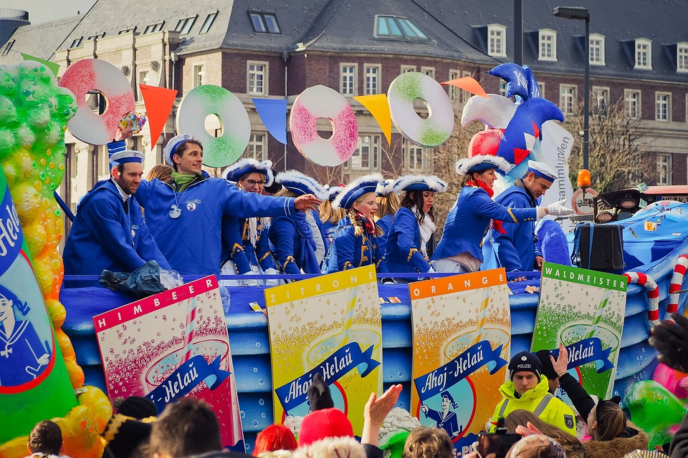
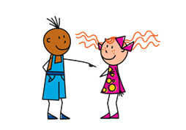
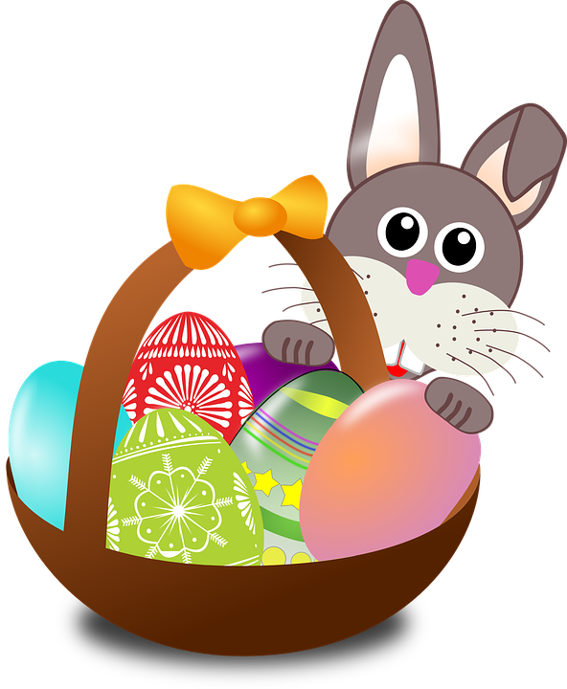
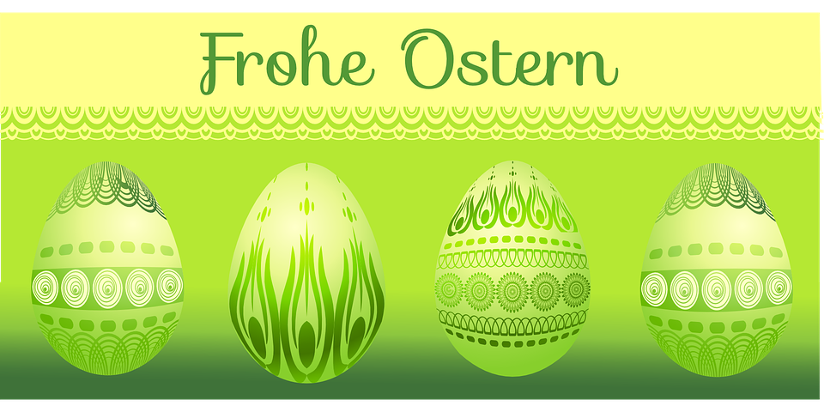
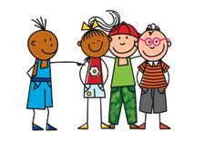
Useful words
froh – glad, happy
bitte – please
danke – thank you
dann – then
man – you (general), one
Frohe Ostern – Happy Easter
Guten Appetit – enjoy your meal
Gute Nacht – goodnight
Viel Spaß – have fun
Things and people
der Durst – hunger (m)
der Hunger – hunger (m)
der Spaß – fun (m)
die Angst (vor) – fear (of) (f)
das Ei – egg (n)
das Frühstück – breakfast (n)
Doing things
werden – to become, get, becoming, getting
ich werde – I become, get, I’m becoming, getting
du wirst – you become, get, you’re becoming, getting
er wird – he becomes, gets, he is becoming, getting,
sie wird – she becomes, gets, she is becoming, getting
es wird – it becomes, gets, it is becoming, getting
…
Blau Knowledge Organiser - Summer Term A
Phonics
4
[v] | [w] | consonantal [r] | vocalic [r]
[er-] | [-er] | [ig]
vier
Welt
rot
Ort
er
wieder
richtig
Word order We can start a German sentence with the time adverb to emphasize it.
tanzt sie
auf der Straße.
Am Rosenmontag
Word order 2
TIME ADVERB
SUBJECT
VERB
On Rose Monday
she dances
in the street.
The verb sein | The verb haben | Haben meaning ‘to be’ Haben can sometimes mean ‘to be, being’
du (you) | ihr (you all) | Strong verbs Strong verbs change the vowel for du and er/sie/es: | ‘Sie’ (they) and ‘man’ (people/you in general) To say they + verb in German: use sie + verb ending –en.
ich habe
Karneval in Deutschland ist eine alte Tradition. Am Rosenmontag trägt man bunte* Kleidung. Man
geht auf die Straße, man tanzt, singt und macht Musik!
ich bin
Sie sind
I am
Sie haben
I have
You (formal) are
du bist
You (formal) have
du hast
Ich habe Hunger.
sie sind
sein
you are
sie haben
you have
I am hungry.
they are
they have
haben
Du hast Durst.
ihr seid
wir sind
er/sie ist
ihr habt
er/sie hat
You are thirsty.
you (all) are
he/she is
you (all) have
wir haben
he/she has
we are
we have
Er hat Angst vor Spinnen.
He is scared of spiders.
Es ist Ostern! Viele Menschen in Deutschland schmücken* Häuser und Bäume mit bunten* Eiern.
To mean ‘you’ to one person, use du.
Du trägst
Du suchst Ostereier.
Ich trage
Sie gehen auf das Fest.
You are looking for Easter eggs.
Er/sie trägt
They go to the festival.
To mean ‘you all’ or ‘you both’, use ihr:
Ich sehe
Du siehst
Use man + verb ending –t to mean people/you in general:
Am Aschermittwoch ist das Fest zu Ende*. Dann geht man nach Hause und man schläft – man ist sehr müde!
Er/sie sieht
Ihr sucht Ostereier.
Ich spreche
Du sprichst
Man geht auf das Fest.
schmücken – to decorate
bunt – colourful
You (all) are looking for Easter eggs.
Er/sie spricht
People/ you in general go to the festival.

Slide 2
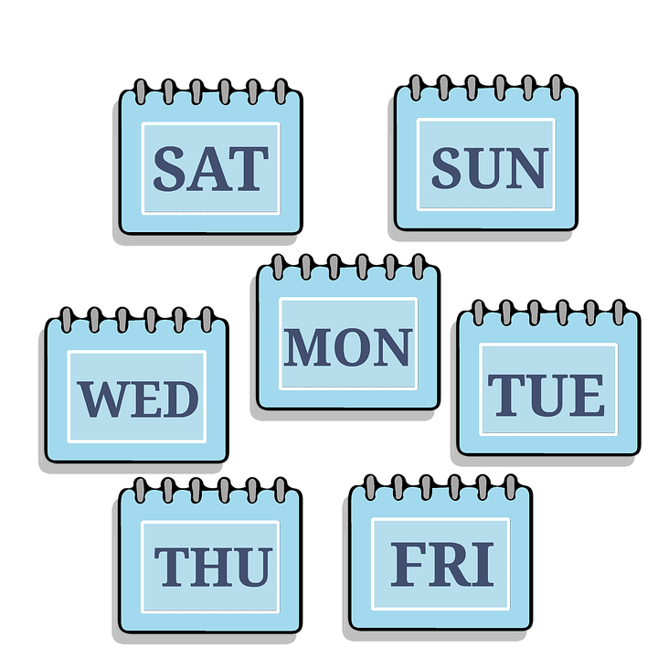
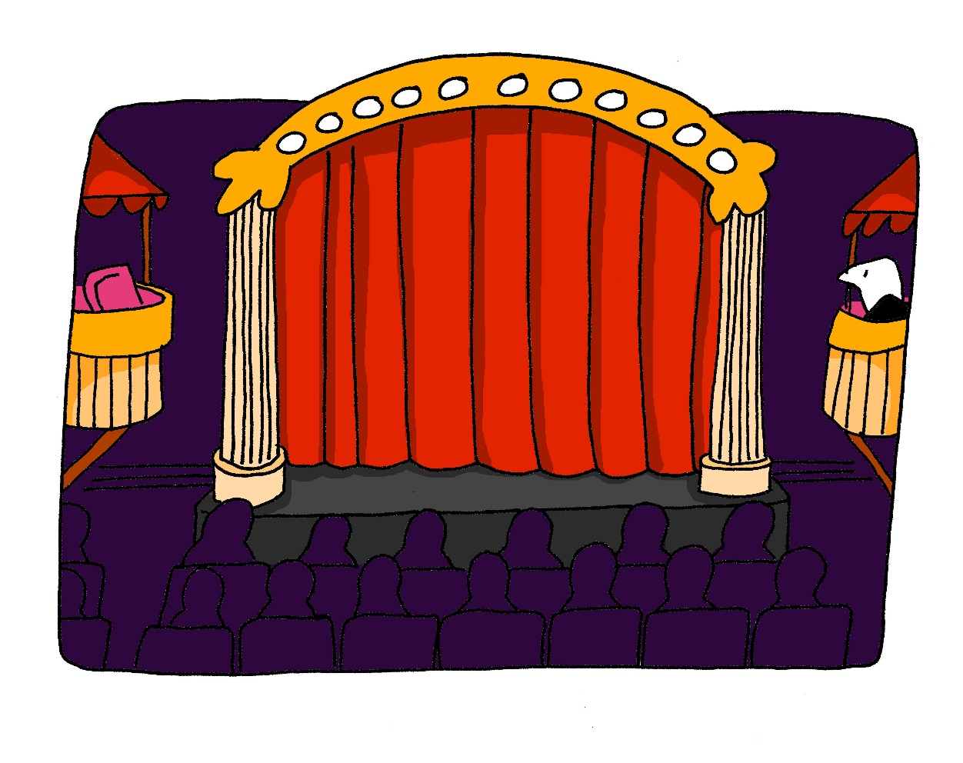
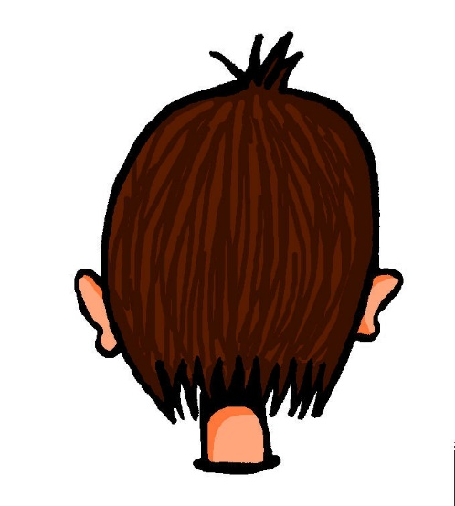
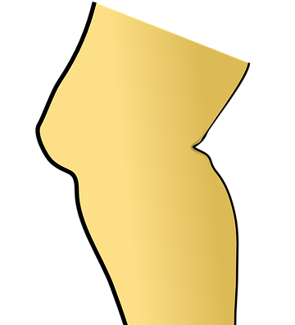
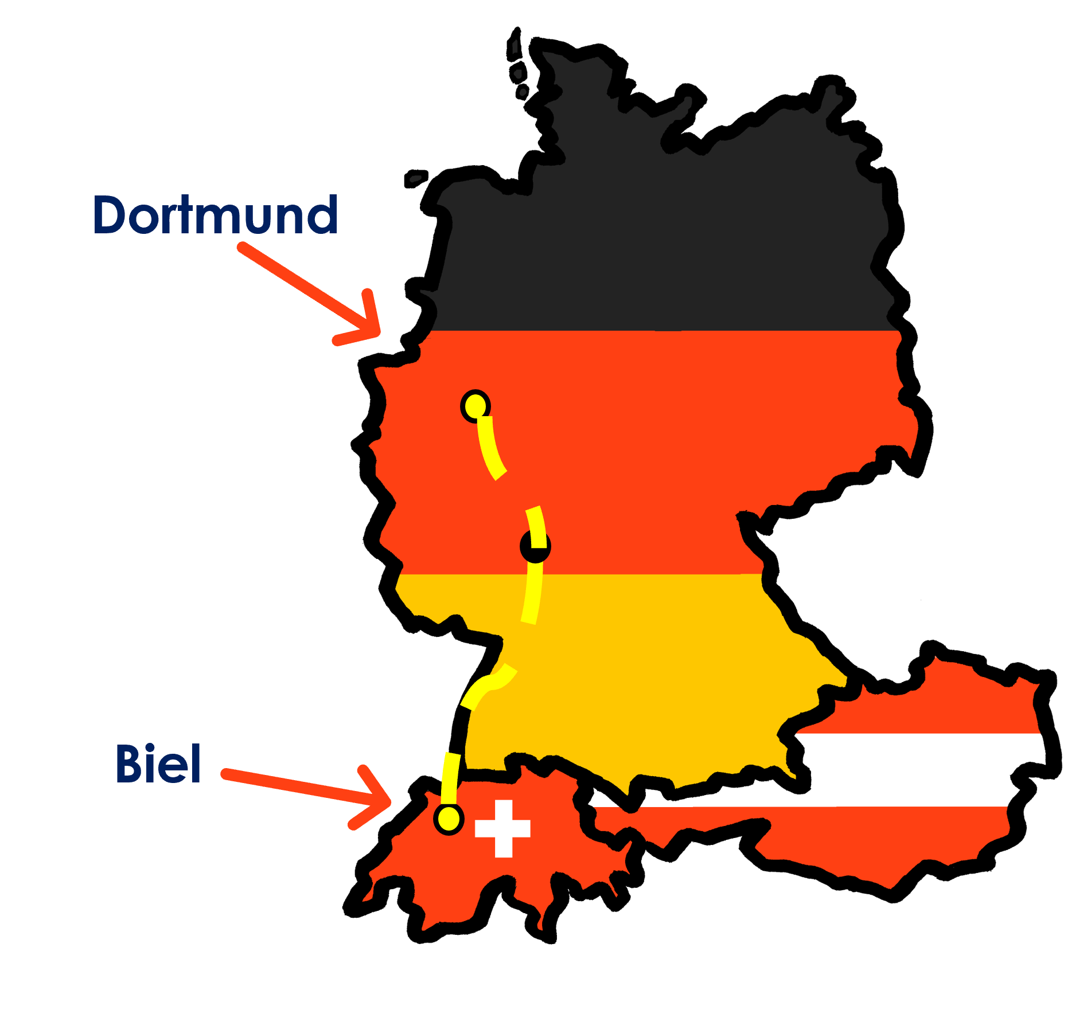
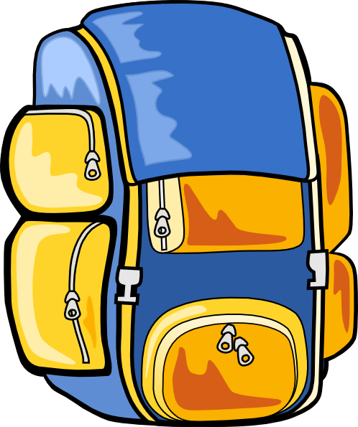
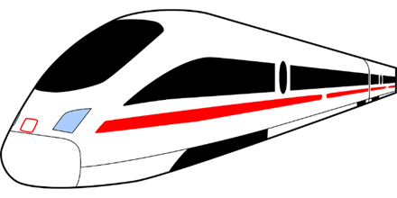
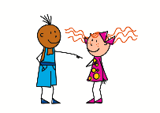
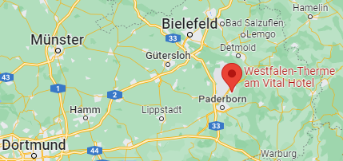
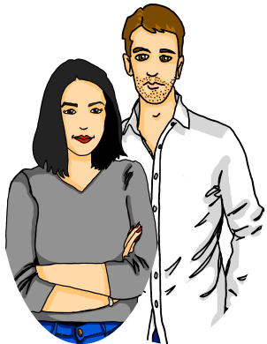
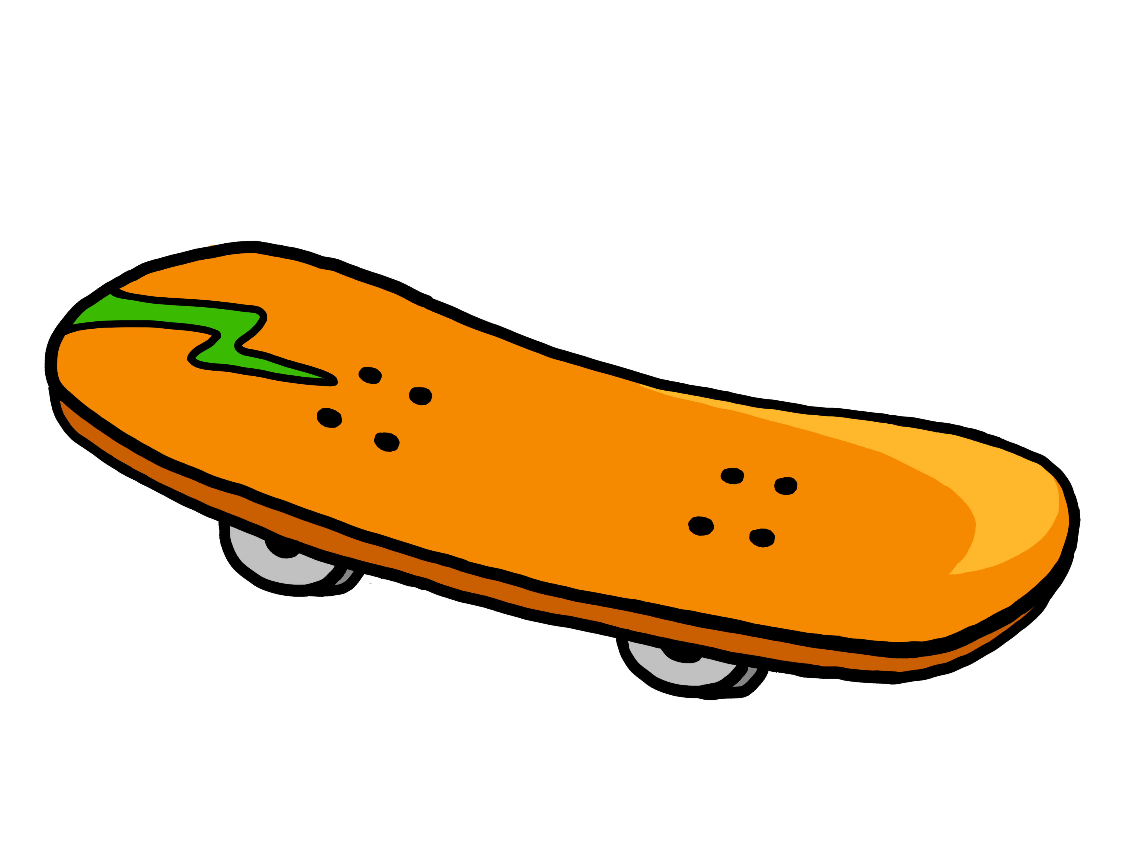
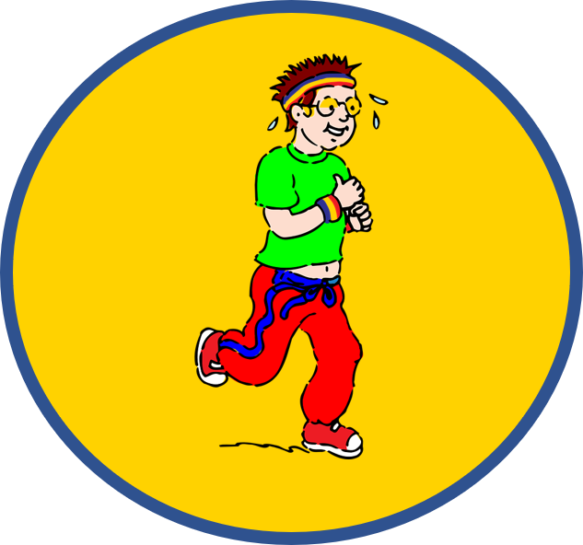
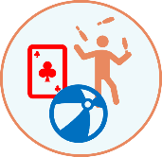
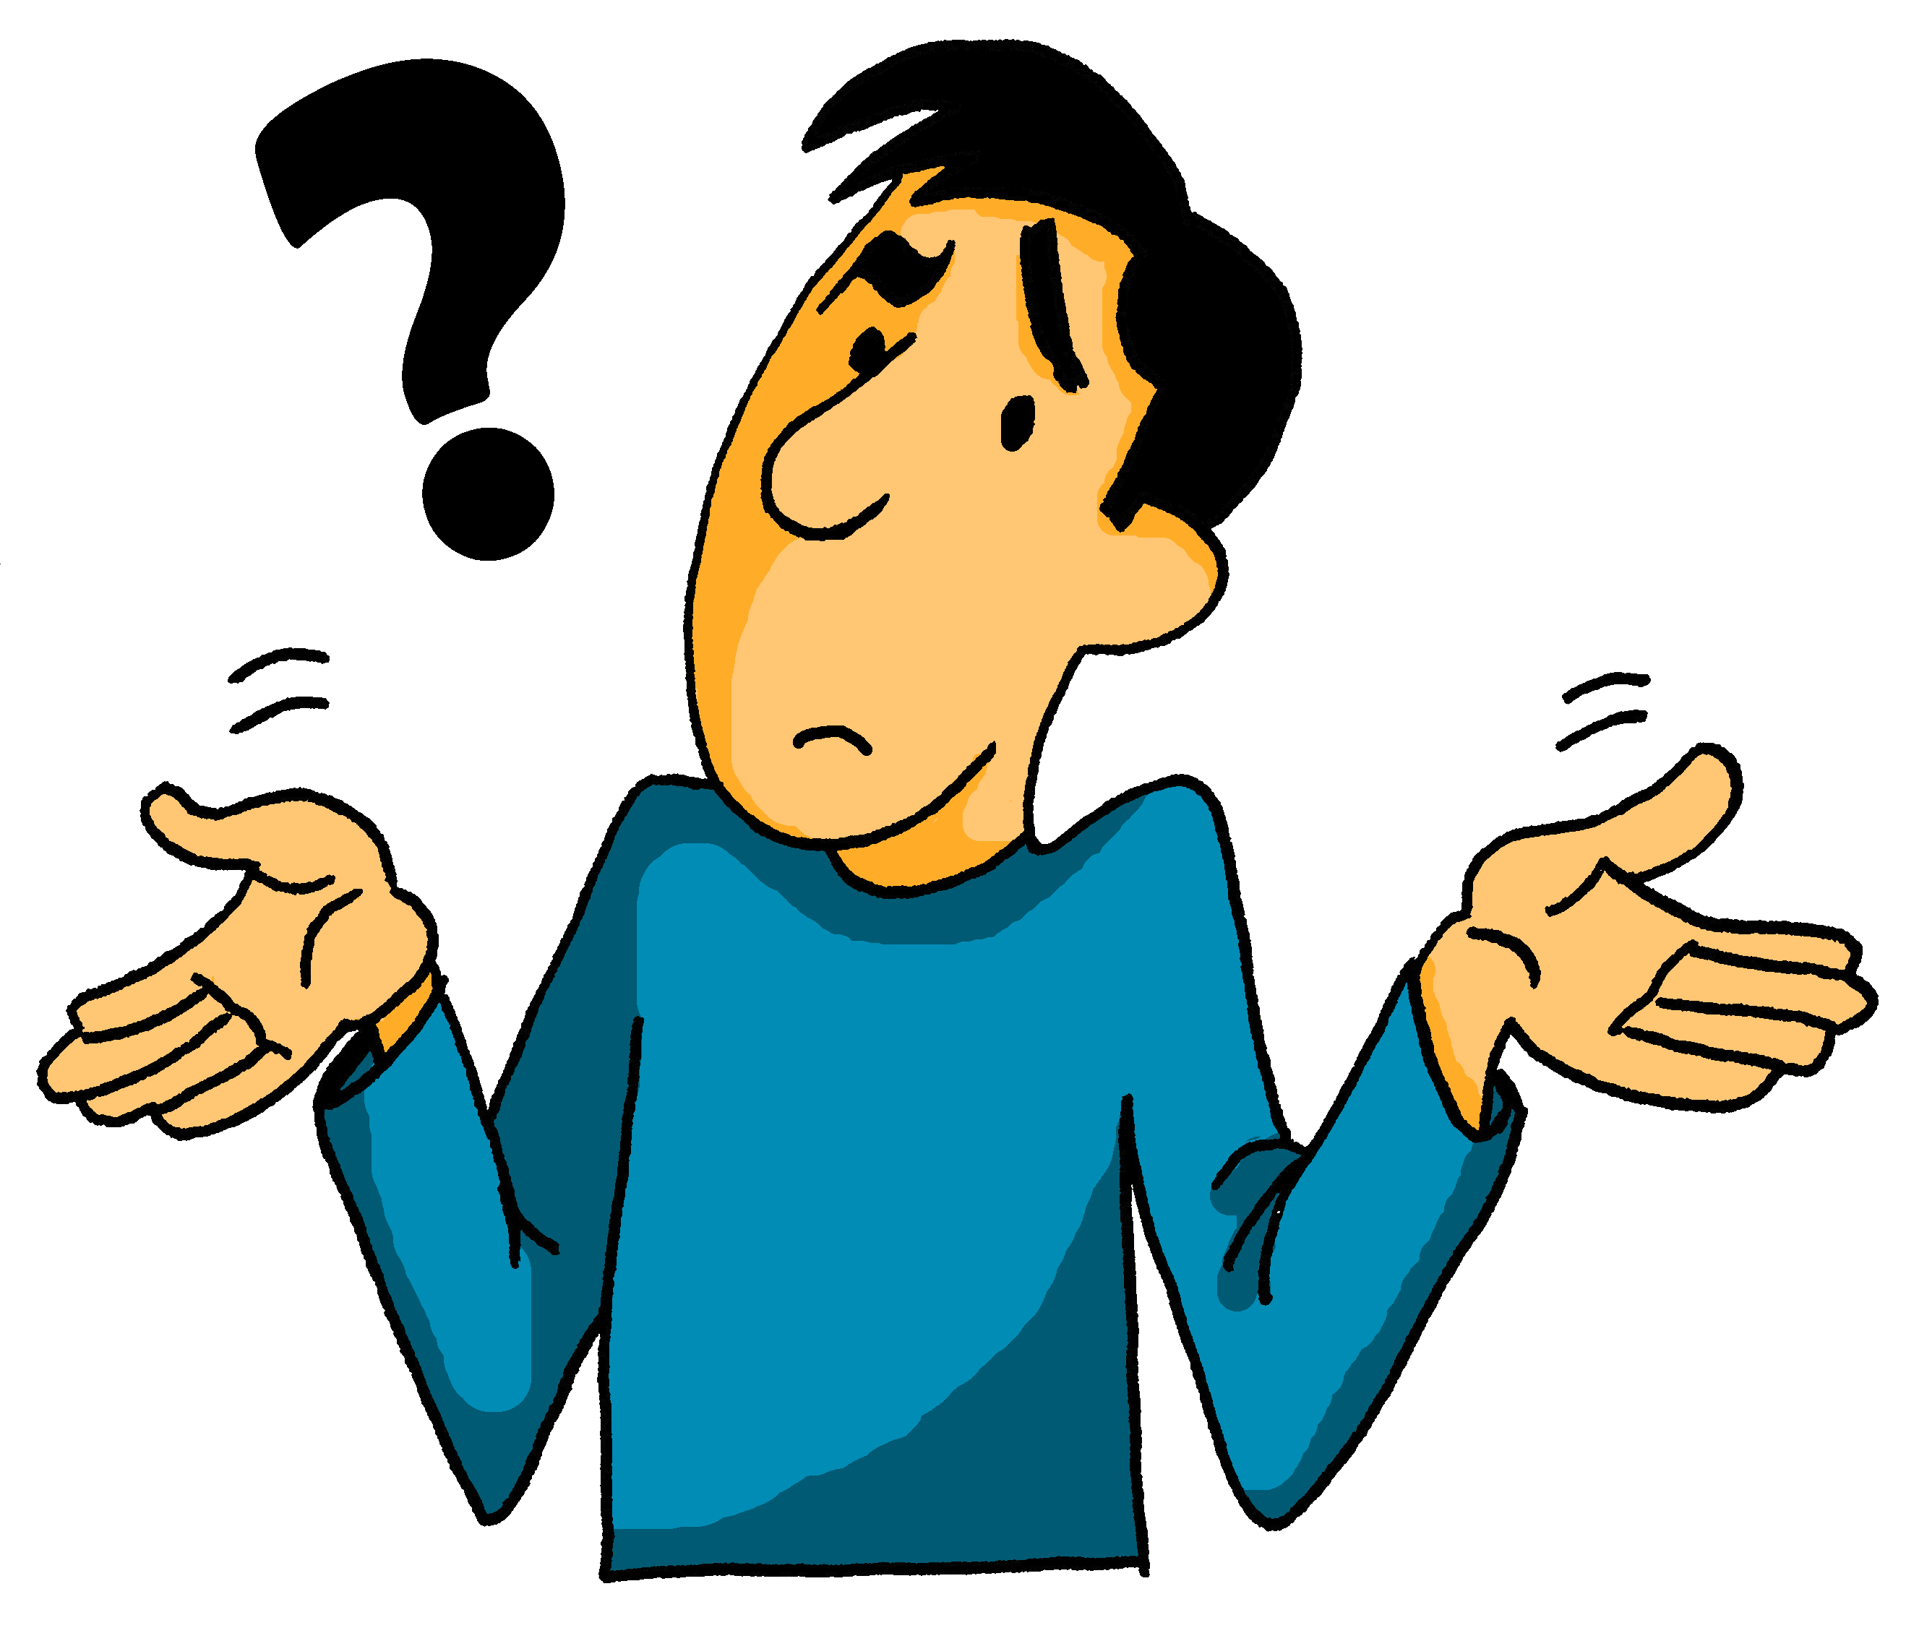
Doing things
hoffen – to hope, hoping
putzen – to clean, cleaning
versuchen – to try, trying
wollen – to want (to), wanting (to)
ich will – I want (to)
du willst – you want (to)
er will – he wants (to)
sie will – she wants (to)
es will – it wants (to)
Describing things
sauber – clean
wichtig – important
Things and people
der Ausflug – trip, excursion (m)
der Rucksack – rucksack (m)
das T-Shirt – t-shirt (n)
das Skateboard – skateboard (n)
Useful words
diesmal – this time
warum? – why?
nach – to(wards)
zu– to
…
Blau Knowledge Organiser - Summer Term B
Phonics
[-d] | [-g] | [-b] | [-tion] | [th]
und
and
Tag
gelb
Information
Theater
[pf] | [kn] | [qu] | [y] | [ü]
Kopf
Knie
Quatsch!
typisch
Tür
Present tense future meaning
In zwei Wochen fahren wir nach Deutschland.
In German and English we can use the present tense with a time phrase to talk about future actions:
In two weeks we’re going to Germany.
nach nach means ‘to’ with: | zu Use zu to mean ‘to’. The words for ‘the’ are: | meinen | deinen You know the masculine words for ‘the’ and ‘a’ change after most verbs:
Cities or towns
Ich fahre nach Berlin I’m going to Berlin
Ich gehe…
I’m going…
Das ist der Rucksack
masculine
…zu dem Dom
Du hast den Rucksack
Most countries
Ich fahre nach Deutschland I’m going to Germany
to the cathedral
…zum Dom
This also happens for masculine forms of mein and dein:
feminine
…zu der Party
Steffen, Maike, Johanna und Moritz Brandt wohnen in Dortmund. Das liegt in Westdeutschland.
Lothar (Steffens Bruder) und seine Familie wohnen in Biel, in der Schweiz. In zwei Wochen fahren sie nach Deutschland. Sie fahren 7 Stunden 31 Minuten mit dem Zug! Das sind 488 Kilometer!
Directions
Ich gehe nach rechts I’m going to the right
to the party
…zur Party
Das ist mein Rucksack
neuter
…zu dem Kino
Du hast meinen Rucksack
to the cinema
…zum Kino
Feminine and neuter words for ‘the’,‘a’, ‘my’, ‘your’ do not change after a verb.
Nach meaning ‘to’ is never followed by ‘the’.
We shorten zu dem to zum and zu der to zur.
wollen – to want to To say what you want to do use the verb wollen and a 2nd verb in the infinitive form at the end of the sentence. | Questions with wollen To ask yes/no questions with wollen, swap the subject and verb. | Infinitive clauses with ‘zu’ Remember to use wollen (want) and können (can) with a 2nd verb in infinitive. With other verbs, add ‘zu’ before the 2nd infinitive verb:
Thermen und Wellness
Du willst lesen.
Ich will Skateboard fahren.
?
Wir hoffen, Skateboard zu fahren.
Lothar und Leonie wollen in die Therme gehen.
I want to go skateboarding.
Willst du lesen?
We hope to go skateboarding.
Du willst Fußball spielen.
Do the same swap with information questions, too:
Wir versuchen, Fußball zu spielen.
You want to play football.
We are trying to play football.
Sie / er will laufen.
Warum willst du lesen?
In Deutschland gibt es viele Orte mit Wellness-Thermen. “Thermo” heißt: warm! So wie in “Thermometer”. Man kann dort im warmen Wasser schwimmen.
She / he wants to run.
Why do you want to read?
The word order is different from English!
?
The word order is different from English!

